Slide 1
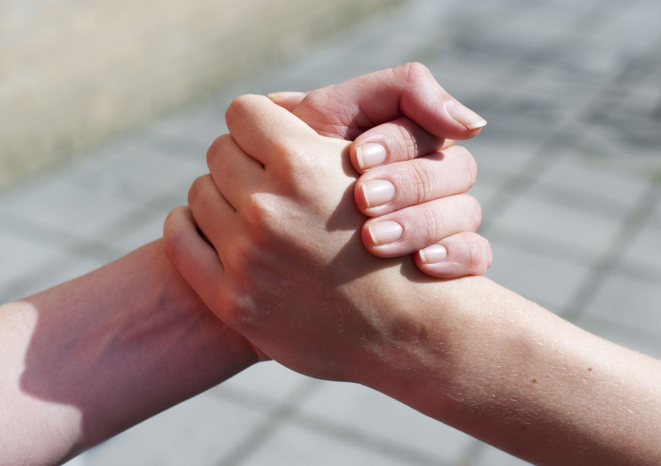
Samenwerking sportfysiotherapeut - sportverzorger
Fysiotherapie Het Centrum en de Dierense voetbalverenigingen
Inge Sipkens, Master Sportfysiotherapeut
15 april 2015

Slide 2
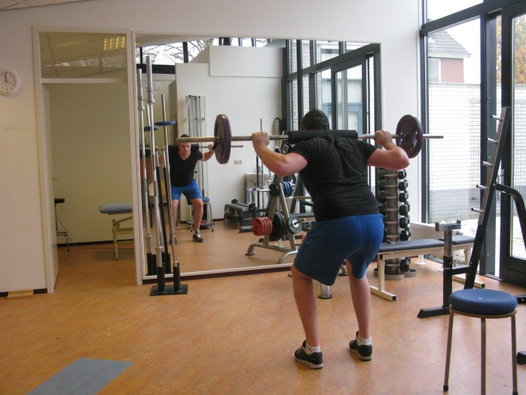
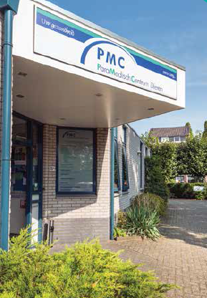
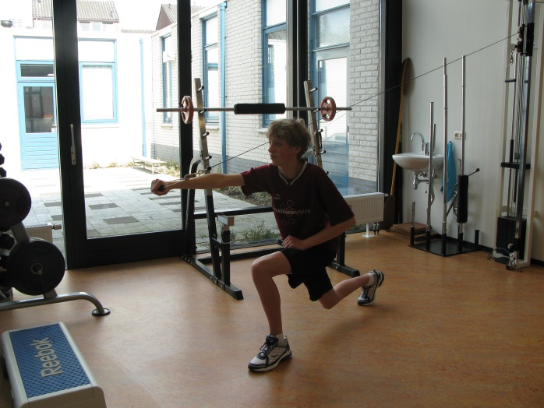
Fysiotherapie Het Centrum Dieren
19 fysiotherapeuten
Alle verbijzonderingen, behalve kinderfysiotherapie en oncologische fysiotherapie
waaronder 2 sportfysiotherapeuten en 1 sportfysiotherapeut i.o.

Slide 3
Samenwerking
Ruim 5 jaar samenwerking met VV Dieren en Dierensche Boys

Slide 4
Samenwerking
1 – 2 keer per maand een sportfysiotherapeutisch spreekuur op de vereniging
Verzorger biedt spelers aan voor een kort consult, daaruit volgt een advies
Daarnaast altijd mogelijkheid tot overleg via mail of telefoon
Sportverzorger kan ook zelf een speler aanmelden voor FT behandeling op de praktijk

Slide 5
Samenwerking
Jaarlijks een voorlichtingsavond bv. over blessurepreventie
Geen kosten voor de vereniging
Tegenprestatie: er hangt een bord met onze naam op het hoofdveld en vermelding op de website

Slide 6
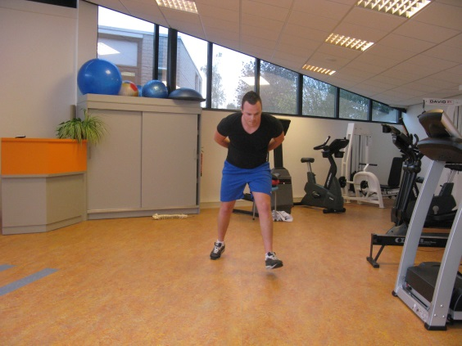
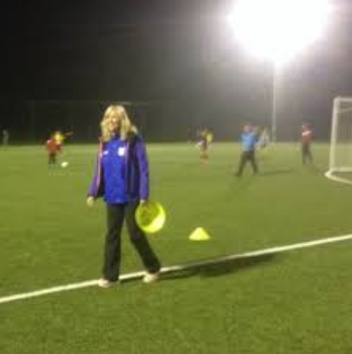
Wat levert het op?
Kennis van elkaars mogelijkheden
Gebruik maken van elkaars mogelijkheden
Samenwerking/overleg en beleid bij preventie, blessure en bij revalidatie
Korte lijnen
Naamsbekendheid

Slide 7
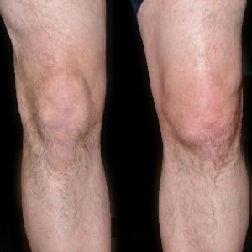
Voorbeeld
Speler meldt zich na wedstrijd steeds opnieuw bij de verzorger met een gezwollen knie, zonder voor hem aanwijsbare oorzaak
Maatregelen en adviezen van de verzorger hebben geen blijvend effect
Op het sportspreekuur wordt de speler samen met de sportfysiotherapeut bekeken

Slide 8
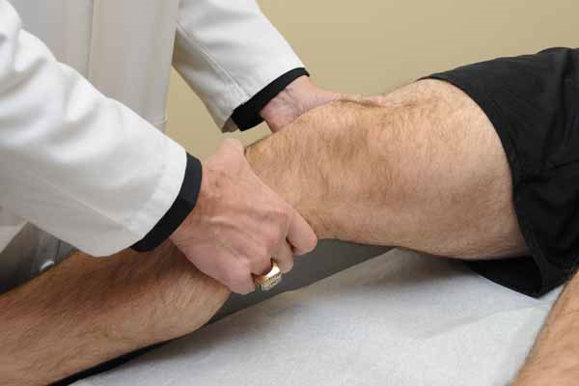
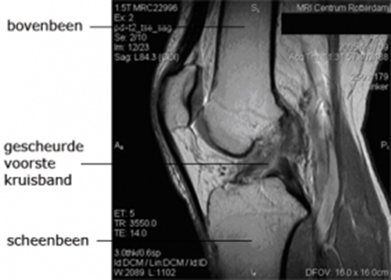
Voorbeeld
Bij doorvragen blijkt de speler enige maanden geleden een distorsie te hebben doorgemaakt, leek allemaal niet ernstig en leek nadien wel hersteld
Bij onderzoek een duidelijke VKB instabiliteit
Advies: nader orthopedisch onderzoek

Slide 9
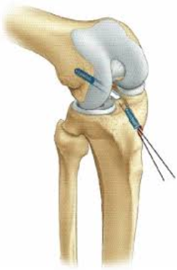
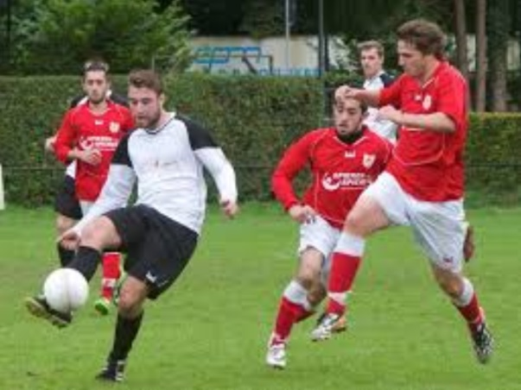
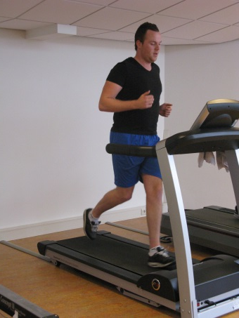
Voorbeeld
VKB operatie volgt en nadien volgt revalidatie bij de sportfysiotherapeut
Overleg met de verzorger/hersteltrainer zodra de speler voor het eerst op het veld mag trainen (do’s en don’ts)
Verzorger en fysiotherapeut werken samen aan de revalidatie

Slide 10
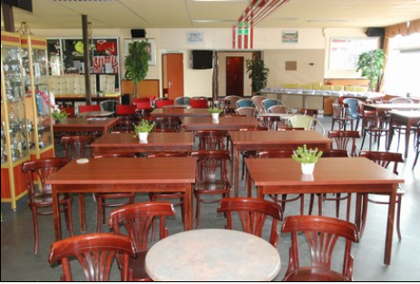
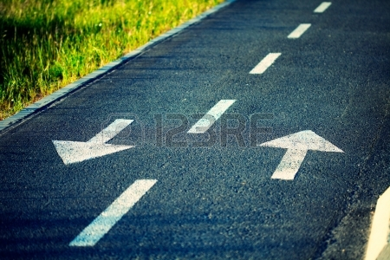
Niet alles loopt even lekker….
Ondanks de goede bedoelingen van organisator binnen de voetbalvereniging en sportfysiotherapeut is de opkomst bij de voorlichtingsavonden tot nu toe nihil…….
Er mag wel meer gebruik worden gemaakt van het sportspreekuur
Het verkeer zou meer in 2 richtingen kunnen plaatsvinden

Slide 11
Toekomst……
Op termijn realisatie van een behandelruimte bij VV Dieren, bedoeld voor iedere sporter
Met gebruikmaking van het veld een nog sportspecifiekere revalidatie en aansluiting op de sportpraktijk mogelijk
Fitheidstest/lichaamssamenstelling en preventieve screening teamleden op de praktijk, met advisering naar de verzorger en trainer

Slide 12
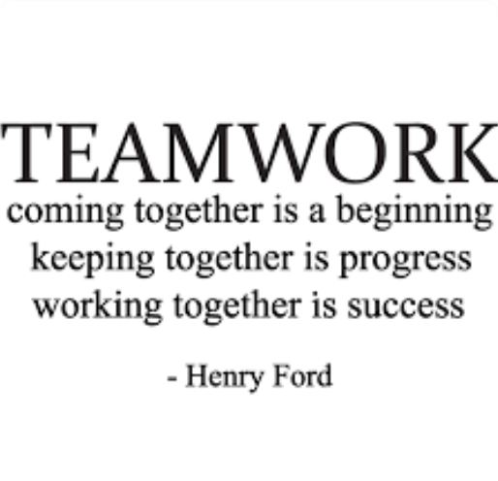
Dank voor je aandacht

